Slide 1
INSTITUT PENDIDIKAN GURU KAMPUS TUANKU BAINUN
EDUP 3033
MURID DAN PEMBELAJARAN
Teori Pembelajaran Konstruktivisme dan Sosial
Disediakan oleh:
Nur Aisyah binti Mahasan
Arny Nazirah binti Muhammad Sharafi
Pensyarah:
DR. Sajap b. Maswan

Slide 2
Teori Pembelajaran Konstruktivisme
Konsep
Satu falsafah pembelajaran yang berasaskan refleksi pengalaman kita.
Setiap individu boleh menjana mental masing-masing untuk memahami sesuatu konsep.
Justeru, pembelajaran melambangkan proses pengubahsuaian model mental individu untuk mengakomodasikan pengalaman baru masing-masing.

Slide 3
Apabila maklumat baru telah disesuaikan dan diserap untuk dijadikan sebahagian daripada pegangan kuat individu, barulah bentuk baru tentang sesuatu ilmu pengetahuan dapat dibina. Proses ini dinamakan Konstruktivisme.
Pengetahuan dikembangkan secara aktif oleh pelajar itu sendiri dan tidak diterima secara pasif dari persekitarannya. Ini bermakna pembelajaran merupakan hasil daripada usaha pelajar itu sendiri dan bukan dipindahkan daripada guru kepada pelajar.

Slide 4
2. Jenis Teori Konstruktivime
Jenis
Kognitif
Dipelopori oleh Jean Piaget (1896-1980)
Sosial
Dipelopori oleh Lev Vygotsky (1896-1934)

Slide 5
2.1 Teori Konstruktivisme Kognitif
Siapa Jean Piaget?
Beliau merupakan seorang ahli biologi dan psikologi
Terkenal dalam bidang perkembangan kanak-kanak
Beliau berpendapat bahawa struktur kognitif kanak-kanak bertambah kompleks selaras dengan perkembangan yang dilalui. (Peta mental atau skema)

Slide 6
UJI MINDA
Dah dapat kertas soalan nanti mohon jawab ye, jangan berangan nak simpan buat jeruk Pak Ali.

Slide 7
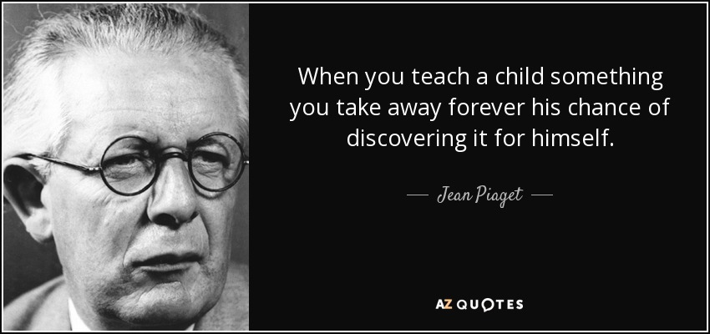

Slide 8
Peringkat-peringkat perkembangan kognitif:-
Sensori motor (0-2 tahun)
Pra operasi (2-7 tahun)
Operasi konkrit (7-11 tahun)
Operasi formal (11 tahun ke atas)

Slide 9
2.2 Teori Konstruktivisme Sosial
Siapa Lev Vygotsky?
Berpendapat bahawa pemikiran, bahasa dan proses penaakulan berkembang melalui interaksi sosial.
Beliau mengesyorkan bahawa kebolehan intelek adalah spesifik kepada budaya tempat tinggal dan bagaimana seseorang itu dibesarkan.

Slide 10
Situasi A | Situasi B

Slide 11
Vygotsky dan Konstruktivis Sosial
Murid-murid membina pengetahuan secara individu dan secara sosial.
Sebagai guru, persekitaran yang kondusif amat penting bagi membolehkan murid mengkaji serta memanipulasi objek sedia ada.
Oleh itu, murid-murid akan berinteraksi dan mengaplikasikan maklumat yang diterima dan menginterpretasi maklumat tersebut dengan cara masing-masing.

Slide 12
Zon Perkembangan Proximal (ZPD)
Tahap perkembangan murid boleh dibahagikan kepada dua bahagian iaitu tahap perkembangan sebenar dan tahap perkembangan berpotensi.
ZPD merujuk kepada jarak antara dua tahap tersebut.

Slide 13
Apabila terdapat murid yang lebih berilmu berkongsi pengetahuan dengan murid lain, jurang ZPD antara mereka akan menjadi lebih kecil disebabkan ilmu murid tadi telah meningkat.
Pendek kata, ZPD murid-murid sering berubah dan tidak bersifat statik.

Slide 14
Konsep Perancah
Perancah merujuk pada bimbingan yang diberi oleh orang dewasa yang lebih berpengalaman dalam proses PdP melalui soalan-soalan berfokus dan interaksi yang bersifat positif.
Sebagai tulang belakang untuk murid-murid capai ke tahap yang lebih tinggi

Slide 15
Tugas guru sebagai Perancah
Guru memberi sokongan paling minimum dan penting sahaja kepada murid
Guru perlu mencari imbangan yang optimum antara memberi peluang murid-murid untuk bertindak secara berdikari

Slide 16
Oleh itu, guru perlu sentiasa berada selangkah dihadapan murid dan bertindak sebagai pembakar semangat mereka untuk mencapai ke tahap kebolehan yang melebihi tahap pada masa kini.
Namun guru perlu berhati-hati , jika pengajaran berlaku di luar zon, besar kemungkinan tiada pertumbuhan akan berlaku.

Slide 17
Garis panduan melaksanakan peranan sebagai perancah
Sedar tentang pelbagai peranan anda dan murid sepanjang proses PdP.
Bilik darjah hendaklah disusun untuk kerja kumpulan agar murid boleh berkolaborasi sesama mereka dan bertindak sebagai pengajar rakan sebaya demi penguasaan kemahiran yang dikehendaki.

Slide 18
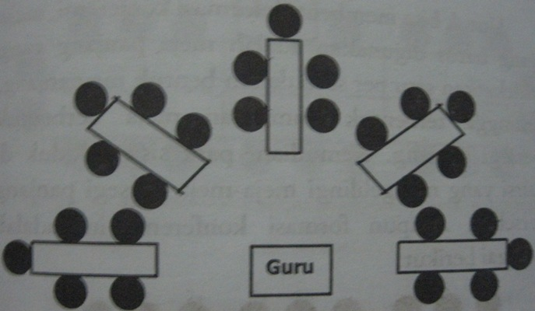
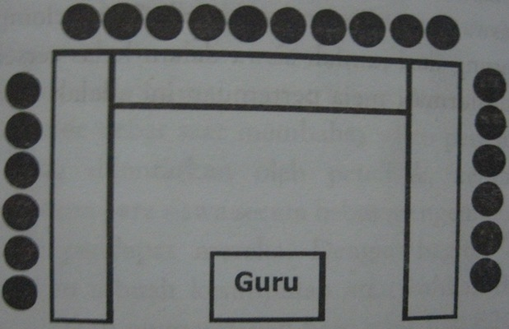

Slide 19
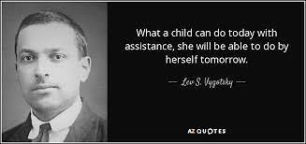

Slide 20
Implikasi terhadap PdP
Kurikulum yang disediakan di sekolah hendaklah berasaskan pengetahuan lalu pelajar yang berkenaan.
Penekanan hendaklah diberi kepada kaedah menyelesaikan masalah secara hands-on.
Guru merancang dan melaksanakan strategi-strategi pengajaran seperti soalan terbuka dan dialog yang meluas agar berpadanan dengan respon pelajar

Slide 21
Galakkan murid untuk menganalisis, mentafsir, meramal maklumat yang diterima.
Guru perlu memperbanyak bahan sumber agar murid mampu membuat perkaitan antara fakta-fakta sampingan.
Penilaian berbentuk pengujian piawai yang berasaskan gred seelok-eloknya dihapuskan.
Adakan gerak kerja secara berkumpulan (Pintar+ Sederhana)

Slide 22
Teori Pembelajaran Sosial dan Implikasi terhadap PdP

Slide 23
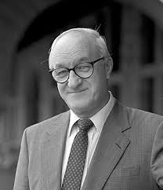
Teori Pembelajaran Sosial
Dipelopori oleh Albert Bandura
Turut dikenali sebagai Teori Kognitif Sosial
Banyak mengutarakan konsep mengenai:
Manusia belajar melalui pemerhatian dan peniruan

Slide 24
Konsep
Tingkah laku manusia dipengaruhi oleh:
Kebolehan kognitif serta faktor-faktor lain seperti ciri-ciri fizikal dan personaliti, kepercayaan dan sikap
Peristiwa yang berlaku di mana kita berada

Slide 28
Rujukan
http://cikgurazak.blogspot.my/2015/07/pendekatan-pembelajaran-konstruktivisme.html
Keaw, C. L. (2012). Murid dan Alam Belajar edisi ke-2. Selangor: Kumpulan Budiman Sdn Bhd.
Keow, C. L. (2008). Murid dan Alam Belajar. Kuala Lumpur: Kumpulan Budiman Sdn Bhd.
Noriati Abd. Rashid, B. P. (2012). Murid dan Alam Belajar edisi kemas kini. Selangor: Oxford Fajar Sdn Bhd.

